Slide 1
Beeld
CRT: Cathode-Ray Tube
LCD: Liquid Cristal Display

Slide 2
Kleurenmonitor
De kleurenmonitor met CRT:
Cathode-Ray Tube: een projectie van beelden aan de binnenzijde van een glazen beeldbuis.
Opgebouwd d.m.v. kathodestralen.
Additieve kleuren = Rood, Groen, Blauw (RGB).
Afhankelijk van de mogelijkheden van zowel de monitor als de grafische kaart worden 16, 256, 65K (high color) of 16.8 M (true color) verschillende kleuren bekomen.

Slide 3
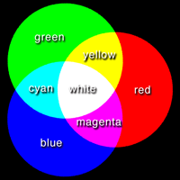
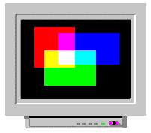
additieve kleuren
red + green = yellow
green + blue = cyan
blue + red = magenta
red + green + blue = white

Slide 4
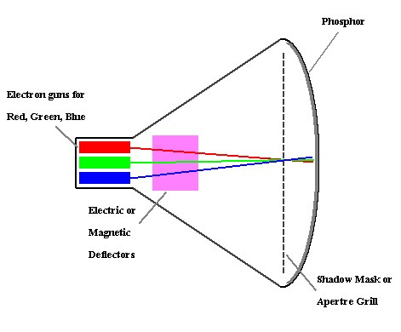
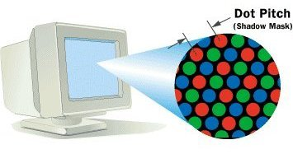
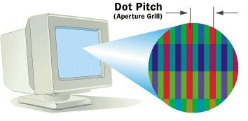
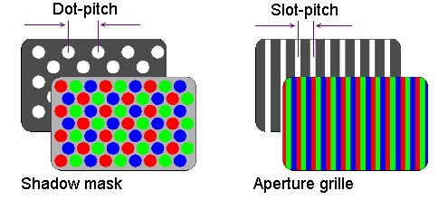
Werking

Slide 5
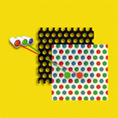
CRT monitor
De vorm van het fosforpuntje
Flatscreen (flatsquare):
Gekenmerkt door de ronde dotjes.
Dot-Trio Shadow-Mask CRT waarbij het schaduwmasker meestal van het invar type is (64% ijzer en 36% nickel) en slechts 20-30% van de elektronenstraal doorlaat.
Energieverlies door warmte, door uitzetting kwaliteitsverlies

Slide 6
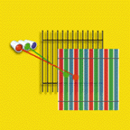
CRT monitor
De vorm van het fosforpuntje
Trinitron:
Gekenmerkt door rechthoekige gaatjes (Sony en Hitachi)
Zeer specifieke kromming: gekromd in het horizontale vlak, maar perfect vlak in het verticale vlak.
Masker = spleetraster of apperture grill.
Minder thermaal verlies en dus ook minder verstoring van hun beeldkwaliteit bij langer gebruik.
Stabiliseringsdraden horizontaal ingebouwd.

Slide 7
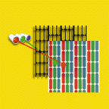
CRT monitor
De vorm van het fosforpuntje
CromaClear (slot mask CRT):
Ontwikkeld door NEC.
Het combineert de eigenschappen van de schaduwmasker en spleetmasker ontwerpen door elliptisch gevormde fosforpunten te gebruiken.

Slide 8
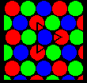
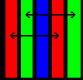
CRT monitor
De beeldpuntsafstand (dot pitch):
Aantal punten dat getoond kan worden.
Heel wat verwarring, daar men diagonaal, verticaal of horizontaal kan meten.
Bij flatscreen monitoren
Meestal diagonaal opgemeten (0.31, 0.28 en 0.26 mm).
Afstand tussen de gaatjes in het masker is steeds kleiner dan de dot pitch.
Bij Trinitron monitoren
Enkel horizontaal gemeten.
De afstand tussen de verticale spleetopeningen van het schaduwmasker (aperture grill dot pitch).

Slide 9
CRT monitor
De beeldopbouw
Horizontale synchronisatiefrequentie:
Aantal lijnen dat per seconde belicht wordt (in kilohertz).
Verticale synchronisatiefrequentie:
De snelheid waarmee een volledig scherm van rijenbeeldpunten kan worden belicht. Deze frequentie geeft aan hoeveel beelden per seconde afgedrukt worden en wordt uitgedrukt in Hertz (Hz).
Bepaalt de mate van flikkering = (refresh rate).

Slide 10
CRT monitor
De beeldopbouw
Interlaced / Non-Interlaced:
Omdat de beeldfrequentie toch nog een flikkerend monitorbeeld kan opleveren wordt soms gebruik gemaakt van het principe ‘interliniëring’. Met dit principe gaat men in de eerste beeldvorming de oneven lijnen tonen, terwijl in de tweede fase de even lijnen verschijnen. Op deze manier ontstaat een rasterfrequentie van tweemaal de beeldfrequentie.

Slide 11
CRT monitor
Monitorresolutie:
Het aantal pixels = het product van het aantal pixels in een horizontale lijn vermenigvuldigd met het aantal lijnen.
Een standaardmonitor heeft een verhouding van 4/3, 640x480, 800x600, 1024x786, 1152x870, 1280x1024, 1600x1200, ….
Een breedbeeld CRT monitor heeft een verhouding van 16/9.

Slide 12
CRT monitor
Monitorresolutie:
Veel voorkomende 4/3 resoluties:
VGA: 640 x 480 → 307.200 adresseerbare pixels
S-VGA: 800 x 600 → 480.000 adresseerbare pixels
XGA: 1027 x 768 → 786.432 adresseerbare pixels
SXGA: 1280 x 1024 →1310720 adresseerbare pixels
UXGA: 1600 x 1200 → 1920000 adresseerbare pixels
QXGA: 2048 x 1536
Veel voorkomende 16/9 resoluties:
WXGA: 1280 x 800
WSXGA: 1680 x 1050
WUXGA: 1920 x 1200

Slide 13
CRT monitor
Monitorgrootte
Diagonaal opgemeten en uitgedrukt in inch.
Het zichtbare deel (V.I.S.: Viewable image size) verschilt van de werkelijke afmeting van de beeldbuis.
Een scherm van 17 inch heeft een VIS die net onder 16 inch ligt.
Een 14 inch scherm met afmetingen van 284,5 mm op 216,3 mm geeft met een dot pitch van 0,30 mm een resolutie van 948x721 punten. De standaard modus van 800x600 pixel geeft hier de beste beeldkwaliteit.

Slide 14
Monitorgrootte

Slide 15
CRT monitor
Aantal kleuren per beeldpunt
24 bits per beeldpunt beschikbaar.
8 bits voor elk van de 3 additieve kleuren beschikbaar, of 256 tinten per kleur of 16,8 miljoen kleuren in totaal.
Digitaal-analoog omzetter

Slide 16
LCD-monitor
Liquid Cristal Display
Cellen met een vloeibaar kristal die zich tussen twee glasplaten achter een fluorescerend paneel bevinden en elk beeldpunt van de afbeelding via een filter oplichten.
Oudere LCD-schermen = passieve matrix technologie.
Nieuwere LCD-schermen = actieve matrix-technologie:
Elk beeldpunt constant gevoed.
Het resultaat is een permanent helder beeld.

Slide 17
LCD-monitor
Actieve Matrix (Thin Film Transistors)
TFT’s zijn opgebouwd uit een matrix van kleine transistoren en condensatoren.
Elke pixel kan apart geadresseerd worden via zijn rij en kolom.
De condensator zorgt ervoor dat de lading behouden blijft tot de volgende verversingscyclus.
Zeer korte responstijd (geen ghost images).
In staat om een enkele pixel aan te passen (scherpe beelden met veel contrast).

Slide 18
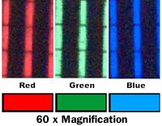
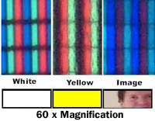
LCD-monitor
Kleurenweergave
Elk kristal kan door wijziging van het voltage in 256 stappen onttwist worden.
Dit geeft 16.8 miljoen mogelijke kleuren (3 kleuren per pixel).

Slide 19
LCD-monitor
Monitorgrootte en resolutie
De opgegeven grootte komt overeen met de werkelijke grootte (native resolution).
De opgegeven resolutie is hardwarematig aanwezig in het aantal transistoren.
15 inch = 1024x768
17 of 19 inch = 1280x1024
20 inch = 1600x1200
Een resolutie van 1280 x 1024 geeft in totaal 3.932.160 transistoren.
Transistor die stuk is geeft een “BAD PIXEL”
Dark pixel, Bright pixel

Slide 20
LCD-monitor
Aansluitingen
Analoge VGA, digitale DVI (digital video interface) of HDMI connector.
Inkijkhoek (viewing angle)
Gewoonlijk tussen de 120 en 170 graden.
Luminantie (brightness)
Opgegeven in candelas per m² (cd/m²).
Gangbare waarden zijn 300 – 600 cd/m².
Contrast Ratio
De mate waarin lichte en donkere vlakken kunnen weergegeven worden (450:1, 600:1, …).

Slide 21
Vergelijking CRT - LCD monitoren
Stroomverbruik
Minder dan de helft voor LCD.
Grootte en gewicht
LCD nemen veel minder plaats in.
Aanpasbaarheid
LCD zijn aan te passen in de hoogte, de hoeken soms zelf de oriëntatie.
Ergonomie
LCD: flikkervrij en scherper beeld (zeker tekst).
Kleurweergave
CRT heeft natuurgetrouwere kleurweergave.

